Slide 1
Programação para web com JavaEE
Prof. Júlio Machado
julio.machado@pucrs.br

Slide 2
Recursos
Repositório de materiais
https://github.com/julioapm/WebJavaEE

Slide 3
Recursos
The JavaEE 5 Tutorial
https://docs.oracle.com/javaee/5/tutorial/doc/
Java EE 5 API
http://docs.oracle.com/javaee/5/api/
Java SE 6 Documentation
https://docs.oracle.com/javase/6/docs/
Java SE 6 API
http://docs.oracle.com/javase/6/docs/api/
http://grepcode.com/
Java Language and Virtual Machine Specifications
http://docs.oracle.com/javase/specs/

Slide 4
Recursos
Web Logic
http://docs.oracle.com/middleware/11119/wls/index.html
World Wide Web Consortium
http://www.w3.org/
W3C Markup Validation Service
http://validator.w3.org/
Elementos HTML 4.01
http://www.w3.org/TR/html401/index/elements.html
Atributos HTML 4.01
http://www.w3.org/TR/html401/index/attributes.html

Slide 5
Java para web
Introdução

Slide 6
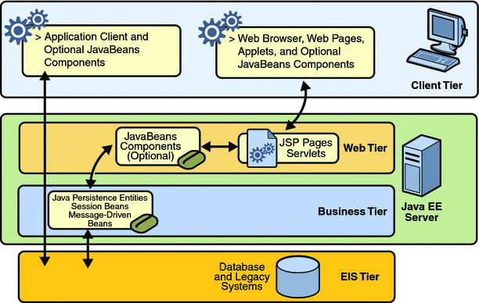
Java para Web

Slide 7
Java para Web
Na plataforma Java, um componente web fornece o mecanismo de extensão que permite a servidores web oferecerem conteúdos dinâmicos
Tecnologias:
Servlets
JavaServer Pages
JavaServer Faces

Slide 8
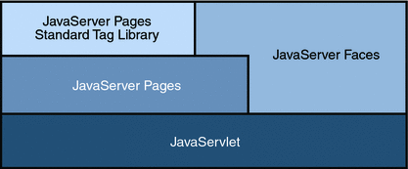
Java para Web

Slide 9
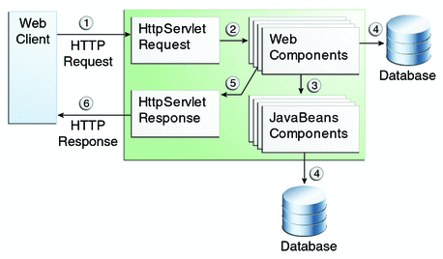
Java para Web
Aplicativos web funcionam em um modelo pedido/resposta (request/response)

Slide 10
Java para Web
Passos:
O cliente envia uma requisição HTTP para um servidor Web
Um servidor Web que implementa as tecnologias Java EE converte a requisição em um objeto HTTPServletRequest
Este objeto é entregue para um componente web que pode interagir com outros componentes de software ou com uma fonte de dados externa para gerar conteúdo dinâmico
O componente web pode, então, usar um objeto HTTPServletResponse que irá retornar as informações para o cliente

Slide 11
Java para Web - Módulos
Um módulo web é a menor unidade de implantação para o Java EE em um contêiner Web
Possui uma estrutura bem-definida
Descritores de implantação (arquivos XML, como web.xml) são de especial interesse
Possuem mapeamentos de URLs para componentes web específicos, declaração de “welcome files” para URLs “default”, definição de parâmetros de inicialização, mapeamento de erros para componentes web específicos, declaração de referências para recursos
Usualmente empacotados em um arquivo JAR específico com a extensão .WAR (de web archive)

Slide 12
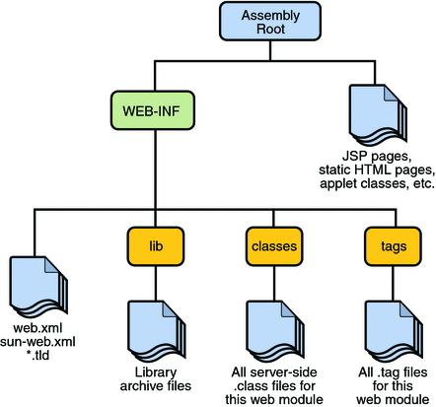
Java para Web - Módulos

Slide 13
servlets
Introdução

Slide 14
Servlets
Servlets são classes Java associadas a um servidor que executam computações e geram dados que são retornados aos clientes
São a base da implementação dos componentes web em Java
Pacotes javax.servlet e javax.servlet.http
Versão:
No Java EE 5, a API tem a versão 2.5
No Java EE 6, a API tem a versão 3.0
No Java EE 7, a API tem a versão 3.1

Slide 15
Servlets - Criação
Classe usualmente estende classe abstrata HttpServlet
Conceitualmente, qualquer classe que implementa a interface Servlet
Classe deve sobrescrever método para verbos do HTTP:
void doGet(HttpServletRequest, HttpServletResponse)
Processa uma requisição Get do HTTP
void doPost(HttpServletRequest, HttpServletResponse)
Processa uma requisição Post do HTTP
etc

Slide 16
Servlets - Criação
Ex.: JavaServlet1
public class AloMundo extends HttpServlet {
...
}

Slide 17
Servlets - Descritor web.xml
Ex.: JavaServlet1
<?xml version="1.0" encoding="UTF-8"?>
<web-app xmlns:xsi="http://www.w3.org/2001/XMLSchema-instance" xmlns="http://java.sun.com/xml/ns/javaee" xsi:schemaLocation="http://java.sun.com/xml/ns/javaee http://java.sun.com/xml/ns/javaee/web-app_2_5.xsd" id="WebApp_ID" version="2.5">
<display-name>JavaServlet1</display-name>
<servlet>
<description></description>
<display-name>AloMundo</display-name>
<servlet-name>AloMundo</servlet-name>
<servlet-class>web.AloMundo</servlet-class>
</servlet>
<servlet-mapping>
<servlet-name>AloMundo</servlet-name>
<url-pattern>/AloMundo</url-pattern>
</servlet-mapping>
</web-app>

Slide 18
Servlets - Resposta
HttpServletResponse
Objeto cujo conteúdo é o “resultado” da execução do servlet
Utilização:
Configurar o tipo de conteúdo do protocolo HTTP via método setContentType()
É um tipo “media type” do HTTP
http://www.iana.org/assignments/media-types/
Obter um fluxo de escrita via métodos getWriter(), getOutputStream()
Gerar conteúdo no fluxo de escrita
Fechar o fluxo de escrita

Slide 19
Servlets - Resposta
Ex.: JavaServlet1
response.setContentType("text/html;charset=UTF-8");
PrintWriter out = response.getWriter();
try {
out.println("<html>");
out.println("<head>");
out.println("<title>Servlet AloMundo</title>");
out.println("</head>");
out.println("<body>");
out.println("<h1>Alô Mundo!</h1>");
out.println("</body>");
out.println("</html>");
} finally {
out.close();
}

Slide 20
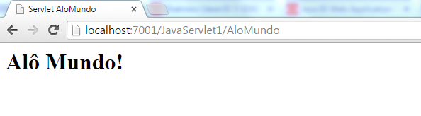
Servlets - Exemplo

Slide 21
Servlets - Requisição
HttpServletRequest
Objeto que contêm os dados da requisição do cliente
Utilização:
Obter dado simples enviado pelo cliente via método getParameter(String)
Obter dados múltiplos enviados pelos cliente método getParameterValues(String)
Retorna um array de strings com os valores do parâmetro
Os dados são usualmente fornecidos através de query-strings
Dos componentes de um formulário HTML
O nome do parâmetro é o identificador associado ao componente HTML
Diretamente do URL após o símbolo “?”
O nome do parâmetro é o identificador associado na URL
Converter os dados de String para o tipo desejado

Slide 22
Servlets - Requisição
Ex.: JavaServlet2
String nome = request.getParameter("nome");
response.setContentType("text/html;charset=UTF-8");
PrintWriter out = response.getWriter();
try {
out.println("<html>");
out.println("<head>");
out.println("<title>Servlet AloMundo</title>");
out.println("</head>");
out.println("<body>");
out.println("<h1>Alô " + nome + "!</h1>");
out.println("</body>");
out.println("</html>");
} finally {
out.close();
}

Slide 23
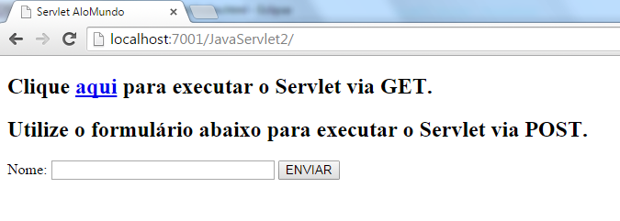
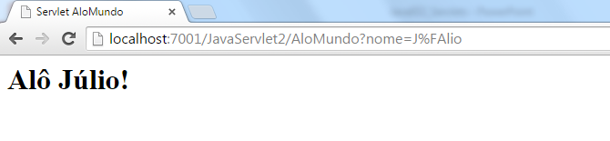
Servlets - Exemplo

Slide 24
Servlets - Requisição
Ex.: JavaServlet3
String[] nomes = request.getParameterValues("nomes");
response.setContentType("text/html;charset=UTF-8");
PrintWriter out = response.getWriter();
try {
out.println("<html>");
out.println("<head>");
out.println("<title>Servlet AloMundo</title>");
out.println("</head>");
out.println("<body>");
for(String nome: nomes) {
out.println(nome + "<br />");
}
out.println("</body>");
out.println("</html>");
} finally {
out.close();
}

Slide 25
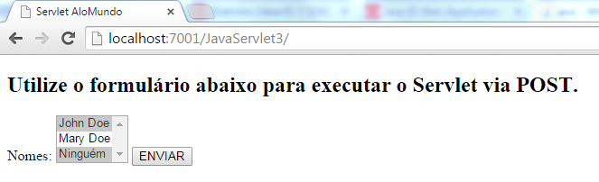
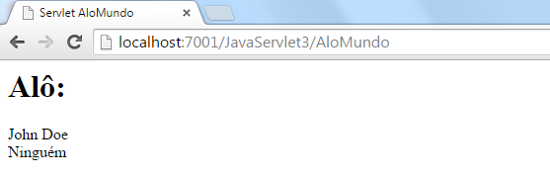
Servlets - Exemplo

Slide 26
Servlets - Ciclo de Vida
O ciclo de vida do servlet é gerenciado pelo contêiner web
Passos:
Ao chegar uma requisição o contêiner verifica a existência de uma instância do servlet em memória
Se não existe
Carrega a classe do servlet
Cria uma instância
Inicializa o servlet via método init()
Invoca o método de serviço (service, doGet, doPost, etc) passando os objetos de requisição e resposta
Quando necessário, para finalizar a instância do servlet, o contêiner invoca o método destroy()

Slide 27
Servlets - Threads
O contêiner web pode utilizar uma mesma instância de um servlet para atender múltiplas requisitos simultâneas
É tarefa do programador garantir que o acesso concorrente a atributos de instância e objetos compartilhados seja protegido

Slide 28
Servlets
Controle de Fluxo

Slide 29
Servlets - Controle de Fluxo
Redirecionamento
Redirecionar uma nova requisição para uma URL
É uma operação realizada no lado cliente pelo navegador
Método sendRedirect(String) de HttpServletResponse permite redirecionar um acesso para qualquer URL
Ex.:
response.sendRedirect(“pagina.html”);

Slide 30
Servlets - Controle de Fluxo
Exemplo: JavaServlet4
Servlet AloMundo1 redireciona a requisição para o servlet AloMundo1b
String nome = request.getParameter("nome");
response.sendRedirect("alo1b?nome="+nome);

Slide 31

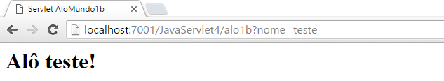
Servlets - Controle de Fluxo

Slide 32
Servlets - Controle de Fluxo
Transferência
Transferir a execução de um servlet para outro servlet
É uma operação interna do servlet, o navegador não é notificado de sua ocorrência
Objetos RequestDispatcher
Obtidos através do método getRequestDispatcher(“URL”)
Método forward(ServletRequest,ServletResponse)
Ex.:
dispatcher.forward(request,response);

Slide 33
Servlets - Controle de Fluxo
Exemplo: JavaServlet4
Servlet AloMundo2 transfere a requisição para o servlet AloMundo1b
RequestDispatcher dispatcher = request.getRequestDispatcher("alo1b");
dispatcher.forward(request, response);

Slide 34
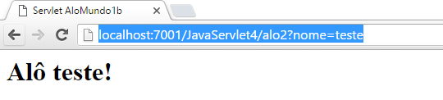
Servlets - Controle de Fluxo

Slide 35
Servlets - Controle de Fluxo
Inclusão
Incluir o resultado da execução de um outro servlet no servlet atual
Objetos RequestDispatcher
Obtidos através do método getRequestDispatcher(“URL”)
Método include(ServletRequest,ServletResponse)
Ex.:
dispatcher.include(request,response);

Slide 36
Servlets - Controle de Fluxo
Exemplo: JavaServlet4
Servlet AloMundo3 inclui a resposta do servlet AloMundo3b em sua própria resposta
String nome = request.getParameter("nome");
if ((nome != null) && (nome.length() > 0)) {
RequestDispatcher dispatcher = getServletContext().getRequestDispatcher("/alo3b");
if (dispatcher != null) {
dispatcher.include(request, response);
}
}

Slide 37
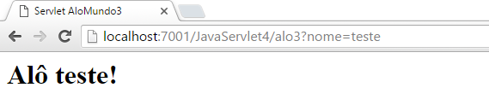
Servlets - Controle de Fluxo

Slide 38
Servlets
Manutenção de Sessão

Slide 39
Estado da Sessão
O protocolo HTTP é um protocolo sem manutenção de estado
Ou seja, após realizar um ciclo de requisição/resposta, o servidor Web não armazena informações sobre essas interações cliente/servidor
Contudo, algumas aplicações corporativas necessitam a manutenção de informações enquanto um cliente estiver interagindo com o servidor Web
Carrinho de compra
Informações de login de usuários
etc

Slide 40
Estado da Sessão
Uma sessão é entendida como um conjunto de interações entre cliente/servidor
Cada cliente possui uma sessão em separada de outro cliente
As plataformas de desenvolvimento para Web oferecem diferentes alternativas para a implementação da manutenção do estado da sessão
Sessão no cliente
Sessão no servidor
Sessão no banco de dados

Slide 41
Sessão no Cliente
Armazena o estado da sessão no cliente
Implementação:
Strings na URL
Cookies
Campos escondidos de formulários
Cliente rico
Vantagens:
Servidor liberado de realizar manutenção de estado
Desvantagens:
Queda de performance (tempo de transferência grande entre cliente e servidor) caso a quantidade de dados na sessão for grande
Dados inseguros no cliente caso não forem criptografados

Slide 42
Sessão no Cliente - Cookies
Valores serializados como texto enviados em cada requisição e resposta do HTTP
Características:
São restritos a objetos que possam ser serializados em texto
Possuem um tamanho limite
Armazenados em arquivos texto dentro de diretórios especiais dos navegadores
Podem ser desativados no navegador cliente
Só são válidos dentro do mesmo domínio
Isto é, um cookie gerado por um servidor, não pode ser manipulado por outro servidor

Slide 43
Sessão no Cliente - Cookies
Manipulação via Servlets:
Criação:
Objeto Cookie manipula um par chave-valor
Objeto HttpServletResponse possui método addCookie()
Exemplo: JavaServlet5
Cookie c = new Cookie("nome", nome);
response.addCookie(c);

Slide 44
Sessão no Cliente - Cookies
Manipulação via Servlets:
Leitura:
Objeto Cookie manipula um par chave-valor
Objeto HttpServletRequest possui método getCookies()
Exemplo: JavaServlet5
Cookie[] cookies = request.getCookies();
if(cookies != null){
for(Cookie c : cookies){
if(c.getName().equals("nome")){
nome = c.getValue();
}
}
}

Slide 45
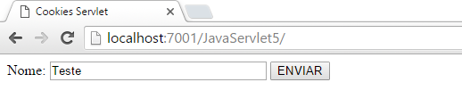
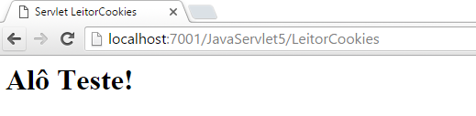
Sessão no Cliente - Cookies

Slide 46
Sessão no Servidor
Armazena o estado da sessão no servidor
Implementação:
Objetos em memória
Objetos serializados em local persistente
Vantagens:
Implementação simples, pois é fornecido na maioria das vezes pela própria plataforma de desenvolvimento
Melhora de performance em relação a manutenção de sessão no cliente
Desvantagens:
Cada sessão de usuário em separado demanda recursos do servidor

Slide 47
Sessão no Servidor - Session
Valores são armazenados em uma área de memória do servidor através de um objeto especial
Dependendo do contêiner (depende da implementação do servidor) também podem ser armazenados em áreas persistentes
Características:
Qualquer tipo de objeto pode ser armazenado na sessão
Possui um tempo limite
Caso a sessão fique inativa, o objeto de sessão é invalidado
Tempo configurado no elemento session-timeout do arquivo web.xml

Slide 48
Sessão no Servidor - Session
Manipulação via Servlets:
Criação:
Objeto HttpSession manipula um mapa chave-valor
Objeto HttpSession possui método setAttribute() para associar um par chave-valor
Objeto HttpServletRequest possui método getSession()
Se o objeto de sessão ainda não existe, ele é criado nesse momento
Exemplo: JavaServlet6
HttpSession sessao = request.getSession();
sessao.setAttribute("nome", nome);

Slide 49
Sessão no Servidor - Session
Manipulação via Servlets:
Leitura:
Objeto HttpSession manipula um mapa chave-valor
Objeto HttpSession possui método getAttribute() para acessar um par chave-valor
Objeto HttpServletRequest possui método getSession()
Se o objeto de sessão ainda não existe, ele é criado nesse momento
Controle explícito de término de sessão via método invalidate() de HttpSession
Exemplo: JavaServlet6
HttpSession sessao = request.getSession();
nome = (String)sessao.getAttribute("nome");

Slide 50

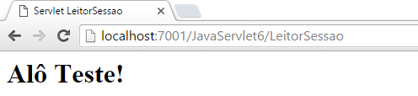
Sessão no Servidor - Session

Slide 51
Sessão no Banco de Dados
Armazena o estado da sessão em um servidor de banco de dados
Implementação:
Estrutura de tabelas específica em um servidor de banco de dados
Vantagens:
Estado de sessão persistente que sobrevive a falhas do servidor web
Desvantagens:
Custo de acesso ao banco de dados

Slide 52
SERVLETS
Ouvintes e Filtros / Listeners and Filters

Slide 53
Preocupações ortogonais
Uma aplicação Web é um projeto extenso, colaborativo e realizado em etapas.
Manter coerência em serviços ortogonais é um desafio.

Slide 54
Preocupações ortogonais
O mesmo trecho de código pode aparecer em diferentes servlets.
Exemplo: autenticação, logging
Os trechos repetidos devem sofrer manutenção ao longo de muito tempo.
Ao alterar a autenticação em um ponto, todos os demais podem/devem ser atualizados, ”Era assim que a gente fazia em 2004…”
Os trechos repetidos podem derivar ou algum ponto pode ser esquecido.
Diferentes membros da equipe podem codificar a autenticação de forma diferente, um ponto pode ser esquecido, ”Esse servlet também tinha que ser autenticado?".

Slide 55
Ouvintes e Filtros
Os mecanismos de filtros e ouvintes permitem configurar objetos que executam tarefas durante:
o ciclo de vida de um servlet, sessão ou requisição (ouvintes) e
o processamento de requisições e respostas (filtros).
Mecanismos úteis para desenvolvedores de frameworks, bibliotecas, etiquet@s e grandes aplicações

Slide 56
Ouvintes e Filtros
Fonte: http://stackoverflow.com/questions/4720942/difference-between-filter-and-listener-in-servlet-java-ee
Notes:
http://stackoverflow.com/questions/4720942/difference-between-filter-and-listener-in-servlet-java-ee
http://otndnld.oracle.co.jp/document/products/as10g/101300/B25221_03/web.1013/b14426/filters.htm#BCFIEDGB

Slide 57
SERVLETS
Ouvintes/Listeners
Notes:
https://docs.oracle.com/javaee/5/tutorial/doc/bnafi.html

Slide 58
Listeners
Monitar e reagir aos eventos do ciclo de vida de um servlet, sessão ou requisição.
Exemplo:
Obter conexão com um banco de dados (antes da ativação de um servlet)
Monitorar o estado de sessões do HTTP e seus atributos
Deve-se implementar a interface adequada ao evento a ser tratado

Slide 59
Listeners
Fonte: http://www.xpertteach.com/xteach/servlets/servletlifecycle.jsp

Slide 60
Listeners

Slide 61
Listeners
Servlet:
Tipo do Evento | Interface | Método
Contexto criado | ServletContextListener | contextInitialized()
Contexto está prestes a ser desativado | ServletContextListener | contextDestroyed()
Atributo adicionado | ServletContextAttributesListener | attributeAdded()
Atributo removido | ServletContextAttributesListener | attributeRemoved()
Atributo alterado | ServletContextAttributesListener | attributeReplaced()

Slide 62
Listeners
HttpSession:
Tipo do Evento | Interface | Método
Sessão ativada | HttpSessionListener | sessionCreated()
Sessão prestes a ser passivada | HttpSessionListener | sessionDestroyed()
Atributo adicionado | HttpSessionAttributeListener | attributeAdded()
Atributo removido | HttpSessionAttributeListener | attributeRemoved()
Atributo alterado | HttpSessionAttributeListener | attributeReplaced()

Slide 63
Listeners
ServletRequest:
Tipo do Evento | Interface | Método
Requisição está prestes a ser retirada de escopo | ServletRequestListener | requestDestroyed()
Requisição está prestes a ser colocada em escopo | ServletRequestListener | requestInitialized()
Atributo adicionado | ServletRequestAttributeListener | attributeAdded()
Atributo removido | ServletRequestAttributeListener | attributeRemoved()
Atributo alterado | ServletRequestAttributeListener | attributeReplaced()

Slide 64
Listeners
Configuração do web.xml:
Declaração de um ouvinte de eventos via elementos <listener>
Devem aparecer diretamente depois das configurações de filtros e antes das configurações de servlet
Ex.: JavaServlet7
<listener>
<listener-class>web.OuvinteSessao</listener-class>
</listener>

Slide 65
Listeners
Ex.: samples WebLogic
Diretório: \samples\server\examples\src\examples\webapp\servlets\annotations\standard
Arquivos:
ContextInitializer.java
web.xml

Slide 66
SERVLETS
Filtros/Filters

Slide 67
Filters
Permite transformar o cabeçalho e corpo de uma requisição ou resposta.
Exemplo:
Bloquear uma requisição (antes de ser recebida pelo servlet)
Modificar cabeçalhos da resposta ou requisição
Uso na implementação de logging, autenticação, encriptação de mensagens, etc

Slide 68
Filters
Classe do filtro deve implementar a interface javax.servlet.Filter
Métodos:
init() - tarefas de inicialização; objeto FilterConfig possui parâmetros de inicialização
destroy() - tarefas de finalização
doFilter() - usado para examinar e modificar os objetos de requisição e resposta, realizar qualquer tarefa adicional, invocar o próximo filtro na cadeia de filtros via objeto FilterChain, bloquear processamento

Slide 69
Filters
Configuração do web.xml:
Declaração de um filtro via elementos <filter>
Deve aparecer diretamente depois das configurações de parâmertos de contexto e antes das configurações de listeners e servlet
Declaração do mapeamento do filtro via elementos <filter-mapping>
Define o filtro a ser executado em função da URL ou nome do servlet
Ex.: JavaServlet8
<filter>
<display-name>FiltroExemplo</display-name>
<filter-name>FiltroExemplo</filter-name>
<filter-class>web.FiltroExemplo</filter-class>
</filter>
<filter-mapping>
<filter-name>FiltroExemplo</filter-name>
<url-pattern>/FiltroExemplo</url-pattern>
</filter-mapping>

Slide 70
Filters
Ex.: samples WebLogic
Diretório: \samples\server\examples\src\examples\webapp\servlets\annotations\standard
Arquivos:
LoginFilter.java
web.xml

Slide 71
Filters
Para manipular objeto de resposta utiliza-se uma classe wrapper auxiliar
Não se utiliza o objeto original de resposta
Herdar da classe javax.servlet.http.HttpServletResponseWrapper
Ex.: web/bookstore1
public class CharResponseWrapper extends HttpServletResponseWrapper {
private CharArrayWriter output;
public String toString() {
return output.toString();
}
public CharResponseWrapper(HttpServletResponse response){
super(response);
output = new CharArrayWriter();
}
public PrintWriter getWriter(){
return new PrintWriter(output);
}
}

Slide 72
Exemplos adicionais

Slide 73
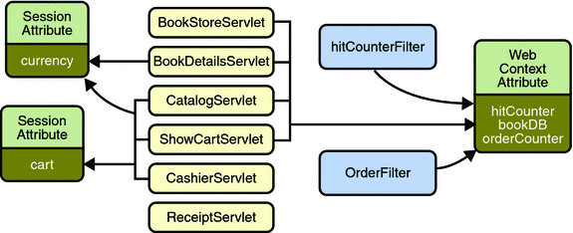
Exemplos Adicionais
Exemplo: web/bookstore1
Fonte: Java EE 5 Tutorial

Slide 74
Exemplos Adicionais
Exemplo: web/bookstore1
Fonte: Java EE 5 Tutorial
Objetos Listener:
ContextListener – cria e remove os objetos de acesso ao banco de dados e contador
Objetos Filter:
HitCounterFilter – gerencia contador
OrderFilter – realiza log do acesso aos servlets de processamento de pedidos

Slide 75
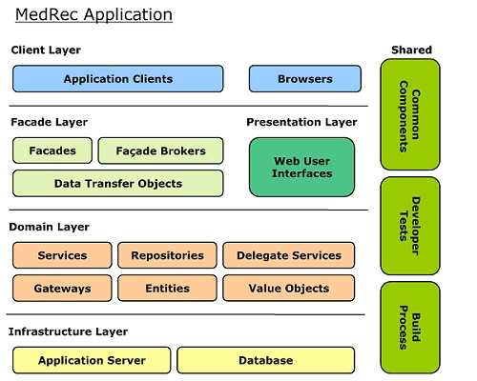
Exemplos Adicionais
Exemplo: medrec
Fonte: samples WebLogic

Slide 76
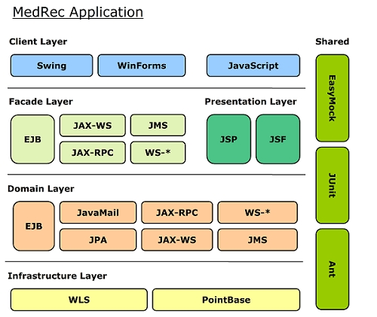
Exemplos Adicionais
Exemplo: medrec
Fonte: samples WebLogic

Slide 77
Exemplos Adicionais
Exemplo: medrec
Fonte: samples WebLogic
Diretório: \samples\server\medrec\modules\medrec\web\src\com\bea\medrec\web
Objetos Filter:
AuthorizationFilter – gerencia mecanismo de autenticação/autorização
LocalizationDispatchingFilter – gerencia redirecionamento para páginas localizadas

